Slide 1


Сохранение семейных ценностей на уроках иностранного языка

Slide 2
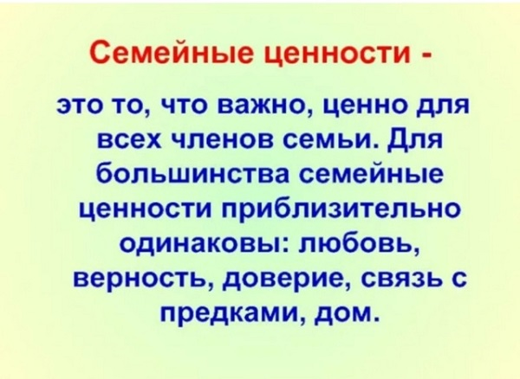
Что такое семейные ценности?

Slide 3

Что относится к семейным ценностям?

Slide 4
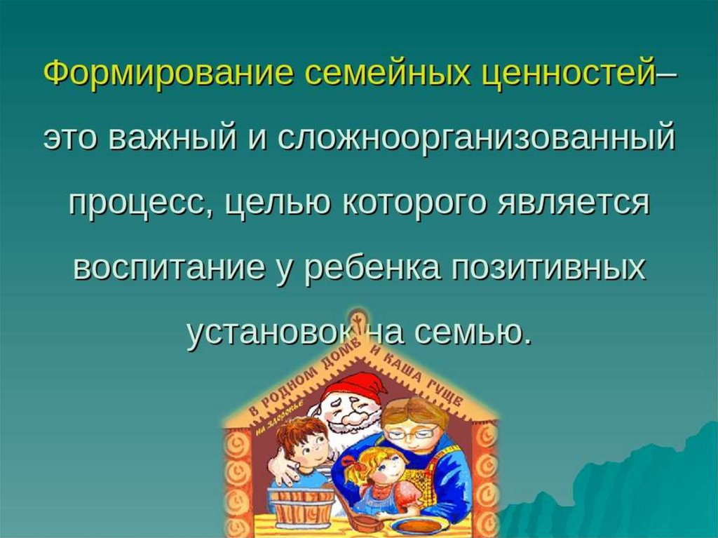

Slide 5
Современные проблемы формирования семейных ценностей в сознании молодёжи:
1.Смена жизненных приоритетов. Для многих молодых людей семья перестаёт иметь первостепенную ценность, снижаются мотивы для вступления в брак. Приоритетными становятся независимость и профессиональный рост.
2.Утрата традиционных представлений о родительстве и детстве. В современной семье превалирует господство материальных ценностей над духовными, снижается социальная значимость отцовства и материнства.
3.Неопределённость социального статуса. Социальный статус молодых людей отличается размытыми очертаниями, что не даёт им возможности зафиксировать свои ценностные ориентации.

Slide 6
Современные проблемы формирования семейных ценностей в сознании молодёжи:
4.Зависимость от общества и государства. Молодёжь вынуждена идти на поводу у государственных идеологий и общественных стереотипов, не имея возможности проявить самостоятельность в выборе ценностных ориентаций.
5.Инфантильность молодых людей. Исследователи считают, что причины проблем в практической неподготовленности к семейной жизни и, как следствие, в большом количестве ошибок при построении прочных семейных отношений.
6.Отсутствие семейных традиций. Во многих семьях отсутствуют семейные традиции, которые поддерживались из поколения в поколение.

Slide 7
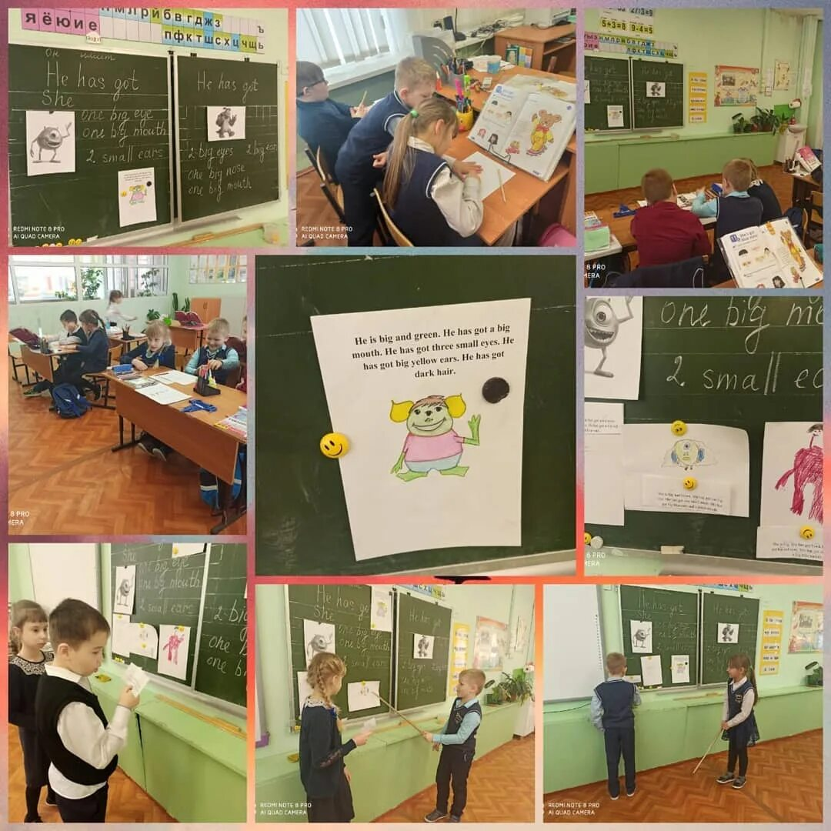
Иностранный язык как учебный предмет обладает огромным образовательным, воспитательным и развивающим потенциалом.

Slide 8

Сохранение семейных ценностей
Сохранение семейных ценностей средствами иностранного языка возможно через изучение культуры, истории и традиций стран, язык которых изучается, а также через общение с носителями языка, что способствует более глубокому пониманию и восприятию этих ценностей.

Slide 9
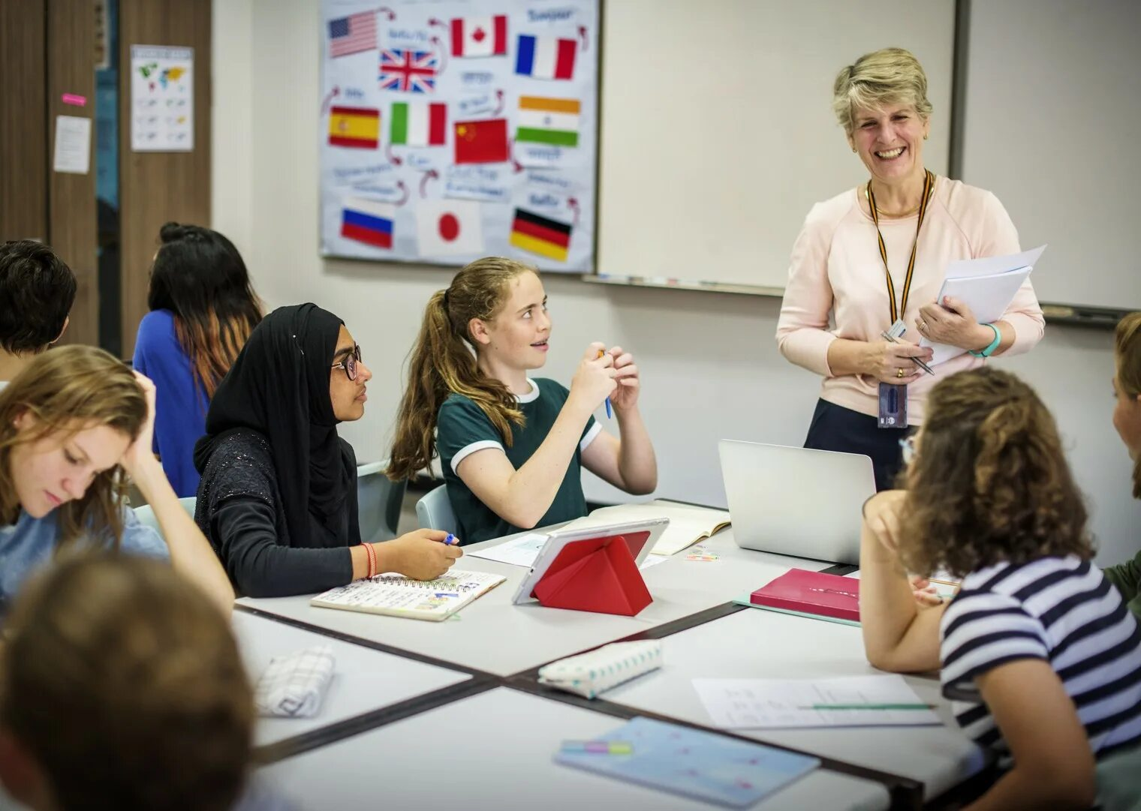
Воспитательный аспект
Изучение иностранного языка открывает доступ к богатому культурному наследию других народов, включая их семейные традиции, ценности и обычаи. Погружение в язык и культуру позволяет лучше понять, как устроены семьи в других странах, какие ценности они исповедуют и как они передают их из поколения в поколение.

Slide 10
Способы сохранении семейных ценностей:
Изучение литературы, фильмов и песен:
Произведения на иностранном языке, посвященные семейным темам, могут стать источником вдохновения и понимания различных аспектов семейной жизни.
Общение с носителями языка:
Разговоры с носителями языка позволяют узнать о семейных традициях из первых уст, а также получить представление о том, как они применяются в повседневной жизни.

Slide 11
Приемы и методы формирования семейных ценностей:
Уроки иностранного языка могут играть немаловажную роль в формировании семейных ценностей.
Можно использовать:
- метод проектов (например, «История моей семьи»),
- дискуссии и ролевые игры (например, «Я-семьянин»),
- групповую работу и работу в сотрудничестве,
- моделирование коммуникативных ситуаций («Стили общения в семье»),
- проблемное обучение («Мое состояние», «Самореклама», «Пять черт моей семьи», «Семейные роли», «День матери», «День отца»).

Slide 12

Проекты
Работа над проектом объединяет и сплачивает учеников с их семьями (родителями, бабушками и дедушками, дальними родственниками). Благодаря работе над проектом происходит укрепление семейных традиций.

Slide 13
Questions for discussion
What is your meaning of the word «family»?
Do you know any interesting stories about your relatives?
Does your family have any legends?
Are there any family stories related to the profession of your parents or other relatives, of your childhood, your parents' childhood?
Do you like to come back home from trips, travels?
Do you celebrate holidays with your family?

Slide 14
Fragen zur Diskussion
Was bedeutet für Sie das Wort «Familie»?
Kennen Sie interessante Geschichten über Ihre Verwandten?
Hat Ihre Familie irgendwelche Legenden?
Gibt es Familiengeschichten, die mit dem Beruf Ihrer Eltern oder anderer Verwandter, Ihrer Kindheit, der Kindheit Ihrer Eltern zu tun haben?
Kommst du gerne von Reisen nach Hause?
Feiern Sie Feiertage mit Ihrer Familie?

Slide 15
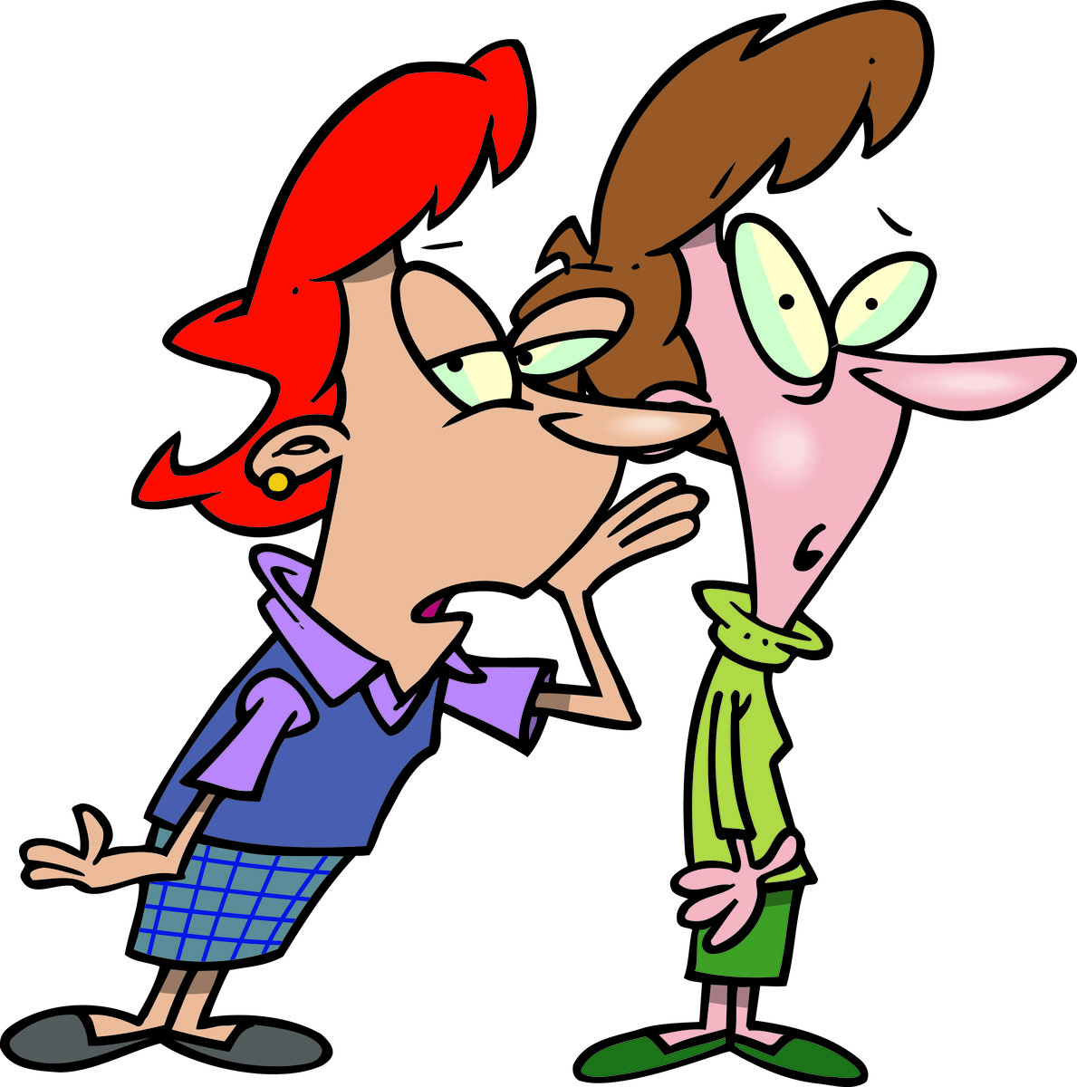
Ролевые игры
Ролевые игры формируют у детей:
- умения взаимодействовать в семье, осознания значимости своей семейной роли (сына-дочери, брата, внука и т. д.);
- расширяют знания ребенка о семейных традициях, особенностях взаимодействия членов семьи..

Slide 16

Задания
Можно давать задания создать «образ своей семьи»:
- нарисовать семейный герб,
- придумать девиз,
- нарисовать генеалогическое дерево,
- представить увлечения членов семьи, формы совместного отдыха и т. д.

Slide 17

Можно проводить тематические уроки иностранного языка, направленные на формирование у учащихся мотивации к изучению своей родословной, воспитанию чувства гордости за членов своей семьи и ответственности перед ними за свои достижения. Данная тема предполагает использование на уроке семейных фотоальбомов, символов и талисманов.

Slide 18

ВАЖНО
В процессе обучения языку важно учитывать возрастные особенности учащихся и постепенно расширять их кругозор. Подключение семейного опыта и обращение к семейным ценностям учащегося при изучении языка значительно улучшают усвоение материала урока, помогают понять и осознать особенности другой культуры через сравнение с культурой своей страны и своей семьи.

Slide 19
Учебники английского языка
Так, в учебниках серии «Английский в фокусе» (Spotlight 1-4) присутствуют постоянные герои — брат и сестра Ларри и Лулу и их питомец — шимпанзе Чаклз. Вместе с этими персонажами ученики начальной школы «проживают» различные жизненные ситуации, тесно связанные с реальной жизнью учащихся («Знакомство», «Семья», «День рождения», «Мой дом», «В цирке»). В этом контексте отсылка к собственной семье возникает у учеников автоматически. Ученики основывают ответ на собственном опыте, либо «примеряют» опыт персонажей на себя, на свою семью. В учебниках среднего звена серии (Spotlight 6–8) принцип отсылки к семейному опыту также присутствует. С опорой на свой семейный опыт диалогическая и монологическая речь ученику дается намного легче, понимание контекста предлагаемой ситуации становится глубже.

Slide 20
Песни о семье на английском языке
The Family Song - Песня о семье на английском;
Finger Family Song - Children Song with Lyrics;
Family Song for Kids My Family with TEXT ELF Learning;
I love my family song for kids;
Песенка на английском для детей Семья Family song;
My Family Songs in English for Kids

Slide 21
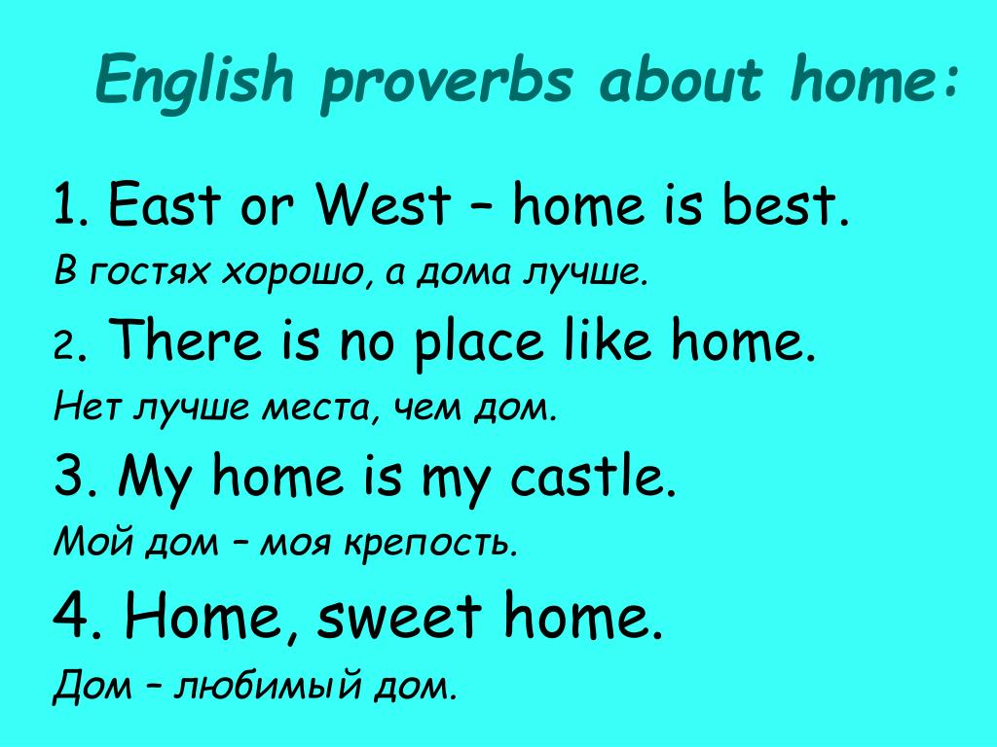
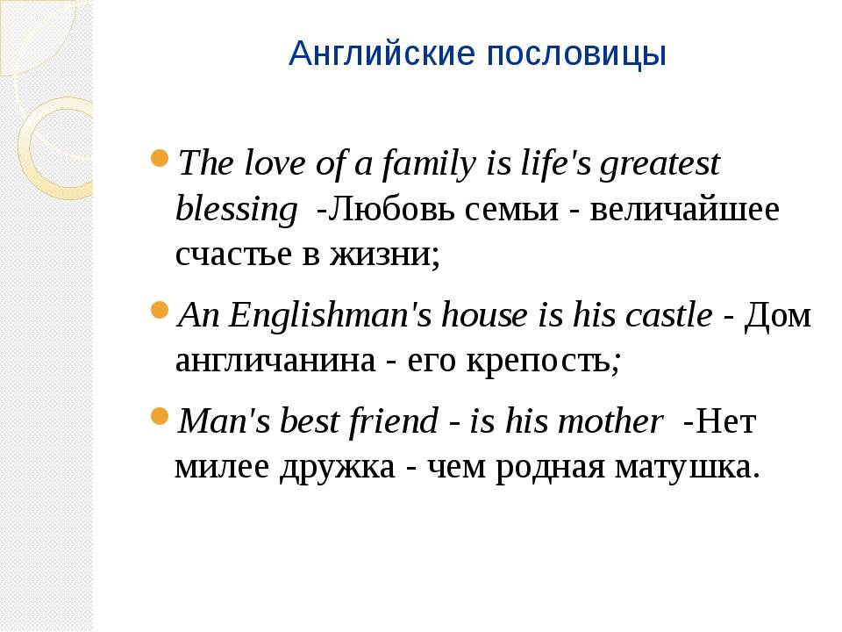
Пословицы и поговорки о семье на английском языке

Slide 22
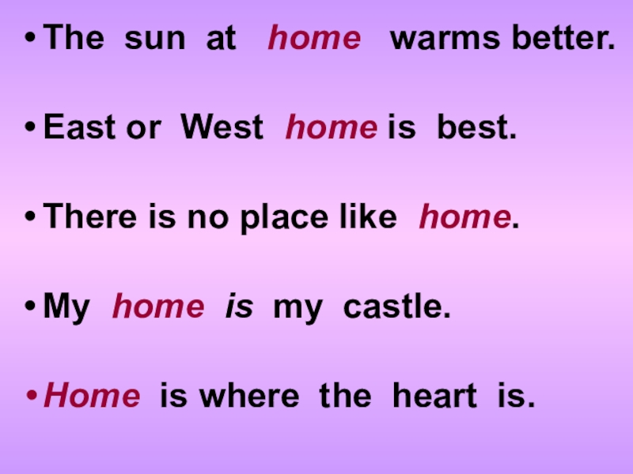
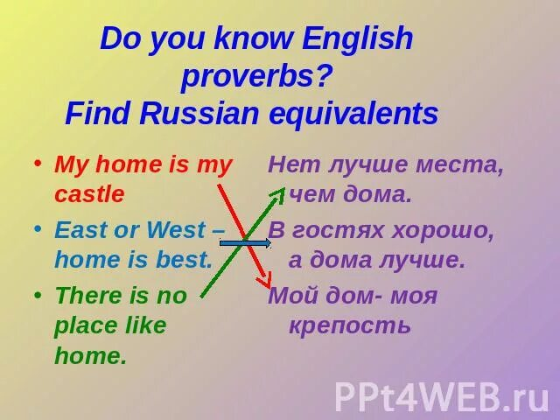
Задания

Slide 23
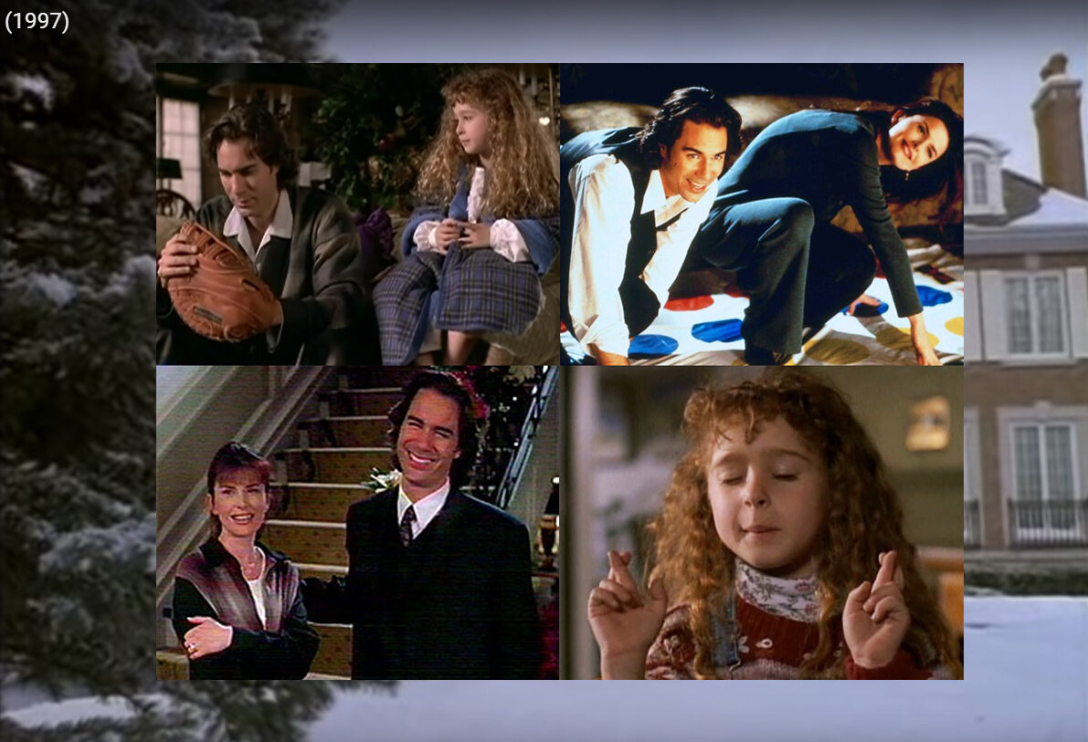

Фильмы о семье на английском языке
Borrowed Hearts 1997 / Семья напрокат;
"Один дома" ("Home Alone") на английском

Slide 24


Песни о семье на немецком языке
In den Herzen aller Kinder (Mara Kayser);
Lieder, die meine Mutter sang (Uschi Bauer);
Mein Opa ist ein Oldie (Junge Hanseaten);
Ein Kind der Mosel (Henny);
Alle Kinder dieser Erde (Bettina Frank);
Wo ist meine Mama? (Familie Sonntag).

Slide 25

Пословицы и поговорки о семье на немецком языке
Die Ehe ist Himmel und Hölle — «Семья — это рай и ад».
Der Mann ist das Haupt der Familie und die Frau ist der Hut darauf — «Муж — глава семьи, а жена — шляпа на этой голове».
Eine Ehe ohne Kinder ist wie ein Tag ohne Sonne — «Семья без детей, как день без солнца».
In einer guten Ehe fügen sich Himmel und Erde zusammen — «В хорошей семье небеса соединяются с землёй».
Jeder ist seines Glückes Schmied — «Каждый кузнец своего счастья».

Slide 26


Фильмы о семье на немецком языке
«Kevin – Allein zu Haus, 1990;
Die goldene Gans (1964);
DAS DOPPELTE LOTTCHEN (2017) на немецком

Slide 27

Выводы
Уроки иностранного языка могут играть немаловажную роль в формировании и сохранении семейных ценностей у учащихся. Для их формирования на уроках можно использовать разнообразные приемы и методы, которые создадут благоприятные условия для развития и сохранения семейных ценностей у школьника.

Slide 28


